Slide 1
UML
Leçon 3 : Diagramme de classes

Slide 2
Objets et classes
Conception orientée objet: Représentation du système comme un ensemble d'objets interagisant
Diagramme de classes
Représentation de la structure interne du logiciel
Utilisé surtout en conception mais peut être utilisé en analyse
●
Diagramme d'objets
Représentation de l'état du logiciel (objets+ relations)
Diagramme évoluant avec l'exécution du logiciel
-création et suppression d'objets
-modification de l'état des objets (valeurs des atributs)
-modification des relations entre objets
●

Slide 3
Objets et classes
Objet
Entité concrète ou abstraite du domaine d'application Décrit par:identité (adresse mémoire)
+ état(attributs)
+ comportement(opérations)
●
●
nom del'objet
MonLivretA :Compte
numéro= 123456
devise= EUR solde= 3509,43
état(valeur des attributs)
attributs
déposer(montant:float)
retirer(montant:float) solde():float
opérations

Slide 4
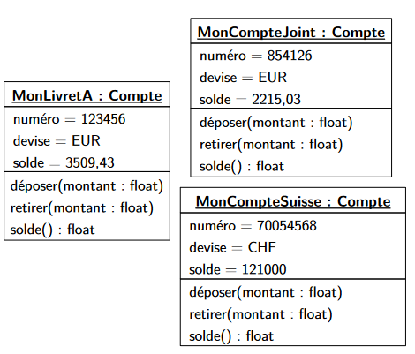
Objets et clases
Clase: Regroupement d'objets de même nature (mêmesatributs+ mêmes opérations)
Objet= instanced'uneclasse
Nom de la classe
Compte
numéro:int
devise:Devise solde:float
attributs
instancesde
déposer(montant:float)
retirer(montant:float) solde():float
opérations

Slide 5
Classes
Atributs
Caractéristique partagée par tous les objets de la classe
Associe à chaque objet une valeur
Type asocié simple(int,bol...),primitif (Date) ou énuméré
●
●
typeénuméré (pasuneclase)
« enumeration»
Devise
Compte
numéro:int
devise:Devise solde:float
EUR GBP USD
CHF
atributs
déposer(montant:float)
retirer(montant:float) solde():float

Slide 6
Classes
Attributs
Caractéristique partagée par tous les objets de la classe
Associe à chaque objet une valeur
Type associé simple(int,bol...),primitif(Date)ou énuméré
●
●
Valeur des atributs: État de l'objet
Objets différents (identités différentes) peuvent avoir mêmes
atributs
Jean1:Personne
Jean2:Personne
≠
nom = "Dupont"
prénom = "Jean" naissance= 10/07/1985
nom = "Dupont"
prénom = "Jean" naissance= 10/07/1985
(mémoire)
6

Slide 7
Classes
Opérations
Service qui peut être demandé à tout objet de la classe
Comportement commun à tous les objets de la classe
●
⚠ Ne pas confondre avec une méthode= implantation de l'opération
Compte
numéro:int devise:Devise solde:float
déposer(montant:float) retirer(montant:float) solde():float
opérations

Slide 8
Relations entre objets
Lien entre objets
Relation binaire (engénéral)
Au plus un lien entre deux objets (pour une asociation)
●
JeanDupont:Persone
 | posède | MonLivretA :Compte
nom = "Dupont" prénom = "Jean" adresse= "Montrouge" naissance= 20/08/1990
 |  | numéro= 123456 devise= EUR solde= 3509,43
lien

Slide 9
Relations entre objets
Lien entre objets
relation binaire (en général)
Au plus un lien entre deux objets (pour une association)
●
MarieDupont:Persone
 | possède | MonCompteJoint:Compte
nom = "Dupont" prénom = "Marie" adresse="Montrouge" naissance=4/12/1992
 |  | numéro= 854126 devise= EUR solde= 2215,03
 | possède
JeanDupont:Persone
MonLivretA :Compte
nom = "Dupont" prénom = "Jean" adresse= "Montrouge" naissance= 20/08/1990
possède
numéro= 123456
devise= EUR solde= 3509,43
possède
MonCompteSuise:Compte
numéro= 70054568 devise= CHF
solde= 121000
sesComptes

Slide 10
Relations entre objets
Lien entre objets
Relation binaire (en général)
Au plus un lien entre deux objets (pour une association)
●
Ses Propriétaires
MarieDupont:Persone
 | possède | MonCompteJoint:Compte
nom = "Dupont" prénom = "Marie" adresse= "Montrouge" naissance= 4/12/1992
 |  | numéro= 854126 devise= EUR solde= 2215,03
 | possède
JeanDupont:Persone
MonLivretA :Compte
nom = "Dupont" prénom = "Jean" adresse= "Montrouge" naissance= 20/08/1990
possède
numéro= 123456
devise= EUR solde= 3509,43
possède
MonCompteSuise:Compte
numéro= 70054568 devise= CHF
solde= 121000

Slide 11
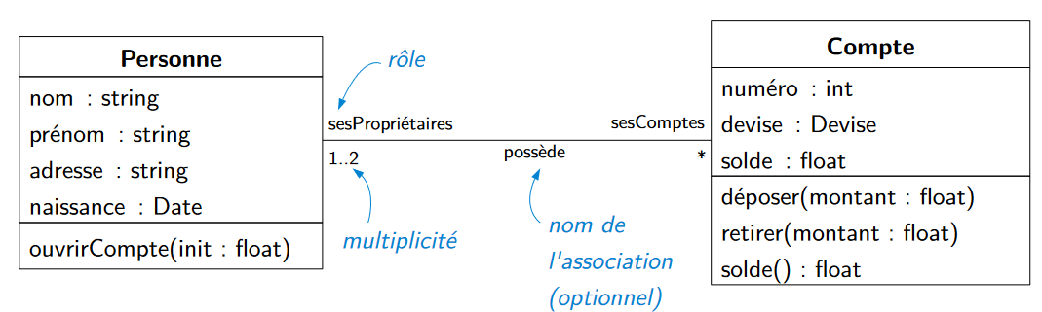
Relations entre classes
Association entre classes: Relation binaire (en général)
Rôle: Nomme l'extrémité d'une asociation,permet d'acéder aux objets liés par l'association à un objet donné
Multiplicité: Contraint le nombre d'objets liés par l'association
Lien= instanced'association
11

Slide 12
Atribut et association
Rappel: Types des « atributs simple, primitif ou énuméré »
En particulier, pas d'atribut dont le type est une classe du diagramme
Compte
numéro:int devise:Devise
solde:float propriétaire:Personne
déposer(montant:float)
retirer(montant:float) solde():float

Slide 13
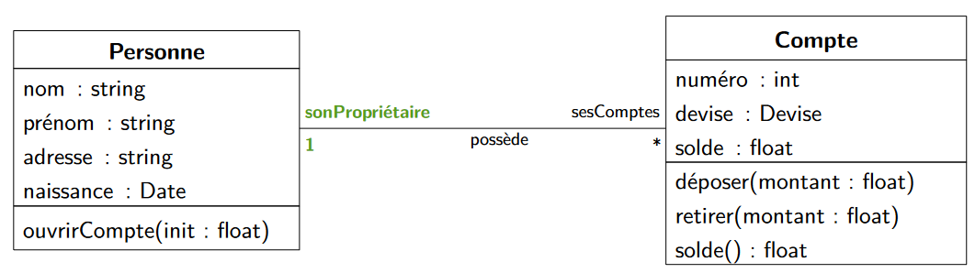
Atribut et association
Rappel: Types des atributs « simple, primitif ou énuméré»
En particulier, pas d'atribut dont le type est une clase du diagramme, mais association vers cette classe

Slide 14
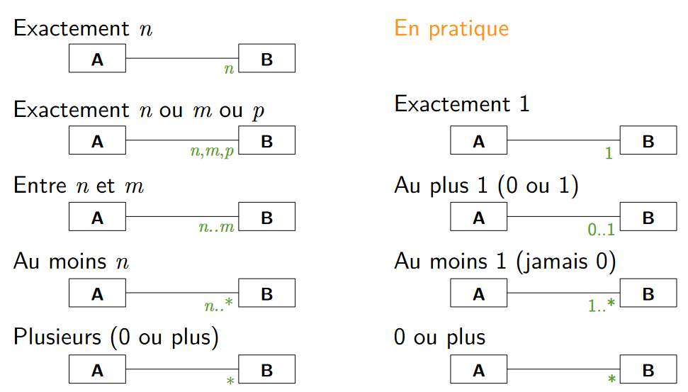
Multiplicités
Nombre d'objets de la classe B associés à un objet de la classe A

Slide 15
Hiérarchie de classes
Principe: Regrouper les classes partageant des atributs et des opérations et les organiser en arborescence
Spécialisation: raffinement d'une classe en une sous-classe Généralisation: abstraction d'un ensemble de classes en super-classe
CompteÉpargne
numéro:int devise:Devise solde:float plafond:float taux:float
déposer(montant:float) retirer(montant:float) solde():float calculerIntérêts():float
CompteCourant
numéro:int devise:Devise solde:float découvertAutorisé:float fraisDécouvert:float
déposer(montant:float) retirer(montant:float) solde():float

Slide 16
Hiérarchie de clases
Principe: Regrouper les classes partageant des atributs et des opérationset les organiser en arborescence
Spécialisation: raffinement d'une classe en une sous-classe Généralisation: abstraction d'un ensemble de classes en super-classe
Compte
numéro:int devise: Devise solde:float
déposer(montant:float) retirer(montant:float) solde():float
super-classe
spécialisation
généralisation
CompteÉpargne
CompteCourant
plafond:float taux:float
découvertAutorisé:float fraisDécouvert:float
sous-clases
calculerIntérêts():float

Slide 17
Hiérarchie de classes
Principe: Regrouper les classes partageant des atributs et des opérations et les organiser en arborescence
Héritage: Construction d'une classe à partir d'une classe plus haute dans la hiérarchie (partage des atributs, opérations, contraintes...)
Compte
numéro:int devise:Devise solde:float
déposer(montant:float) retirer(montant:float) solde():float
Classes héritant de la classe Compte
CompteÉpargne
CompteCourant
plafond:float taux:float
découvertAutorisé:float fraisDécouvert:float
calculerIntérêts():float

Slide 18
Hiérarchie de clases
Diagramme de classes Exemples d'objets
CompteÉpargne
numéro:int devise:Devise solde:float plafond:float taux:float
déposer(montant:float) retirer(montant:float) solde():float calculerIntérêts():float
CC:CompteCourant
CompteCourant
numéro:int devise:Devise solde:float découvertAutorisé:float fraisDécouvert:float
déposer(montant:float) retirer(montant:float) solde():float
numéro= 875421 devise= EUR solde= 1290,30 découvertAutorisé= -200,0 fraisDécouvert= 2,30
LivA:CompteÉpargne
numéro=094435 devise= EUR solde= 10542,0 plafond= 2950,0 taux= 0,75

Slide 19
Hiérarchie de clases
Diagramme de classes Exemples d'objets
C1:Compte
numéro= 463527
devise= EUR solde= 213,50
Compte
numéro:int devise:Devise solde:float
déposer(montant:float) retirer(montant:float) solde():float
CC:CompteCourant
numéro= 875421 devise= EUR solde= 1290,30 découvertAutorisé= -200,0 fraisDécouvert= 2,30
CompteÉpargne
CompteCourant
plafond:float taux:float
LivA:CompteÉpargne
découvertAutorisé:float fraisDécouvert:float
numéro=094435 devise= EUR solde= 10542,0 plafond= 2950,0 taux= 0,75
calculerIntérêts():float

Slide 20
Classe abstraite
Clasesans instance, seulement une base pour classes héritées
Notation: nom de la classe en italique (ou stéréotype «abstract»)
Compte
numéro:int devise:Devise solde:float
déposer(montant:float) retirer(montant:float) solde():float
Classe abstraite car un compte n'existe pas en soi
CompteÉpargne
CompteCourant
plafond:float taux:float
découvertAutorisé:float fraisDécouvert:float
calculerIntérêts():float

Slide 21
Hiérarchie de classes
Diagramme de classes Exemples d'objets
C1:Compte
Classe abstraite
numéro= 463527
devise= EUR solde= 213,50
Compte
numéro:int devise:Devise solde:float
déposer(montant:float) retirer(montant:float) solde():float
CC:CompteCourant
numéro= 875421 devise= EUR solde= 1290,30 découvertAutorisé= -200,0 fraisDécouvert= 2,30
CompteÉpargne
CompteCourant
plafond:float taux:float
LivA:CompteÉpargne
découvertAutorisé:float fraisDécouvert:float
numéro=094435 devise= EUR solde= 10542,0 plafond= 2950,0 taux= 0,75
calculerIntérêts():float

Slide 22
Classe-association
Permet de paramétrer une association entre deux classes par une classe
Person e
Entreprise
nom :string
prénom :string naisance:Date
1.*
*
nom :string vile:string
Emploi
intitulé:string
début:Date fin:Date
clase-association
Instance unique de la classe-association pour chaque lien entre objets
Équivalence en termes de classes et associations:
Personne
Emploi
Entreprise
nom :string
prénom :string naisance:Date
1
*
intitulé:string
début:Date fin:Date
1..*
1
nom :string vile:string

Slide 23
Association n-aire
Association reliant plus de deux classes
Enseignant
Étudiant
1
1..*
1 | ass
Cours
ociationternaire

Slide 24
Agrégation
Association particulière entre classes
Dissymétrique: une classe prédominante sur l'autre
Relation de type composant-composite
●
Deux types d'agrégation
Agrégation faible
Composition
●
Exemple
Lecteur de contenu audio permetant de créer des listes de lecture
Listedelecture
*
1..*
Morceau
1..*
1
Album
agrégationfaible
composition
30

Slide 25
Agrégation faible
Agrégation par référence
Le composite fait référence à ses composants
La création ou destruction du composite est indépendante de la création ou destruction de ses composants
Un objet peut faire partie de plusieurs composites à la fois
●
●
Exemple
Une liste de lecture est composée d'un ensemble de morceaux
Un morceau peut apartenir à plusieurs listes de lecture Supprimer la liste ne supprime pas les morceaux
●
●
Listedelecture
*
1..*
Morceau
Agrégation faible
31

Slide 26
Composition
Agrégation par valeur
Le composite contient ses composants
La création ou destruction du composite entraîne la création ou destruction de ses composants
Un objet ne fait partie que d'un composite à la fois
●
●
Exemple
Un morceau n'apartient qu'à un album
Lasuppressiondel'album entraînelasuppressiondetousses morceaux
●
Morceau
1..*
1
Album
composition
32

